Slide 1
Freizeitgestaltung

Slide 2
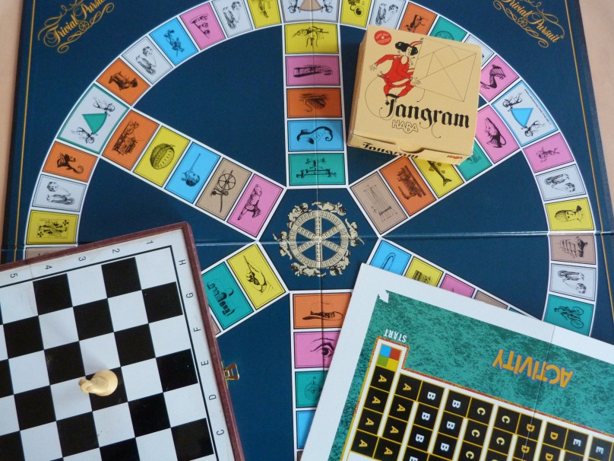
Indoor
Freizeit mit Spielen
Freizeitgestaltung mit Spielen bringt:
Unterhaltung
Zeitvertreib
Kontakt mit Freunden
Taktik

Slide 3
Outdoor
Sportliche Freizeitgestaltung
Das brauchst du im Hochseilgarten:
Vertrauen
Körperkraft
Geschicklichkeit
Mut

Slide 4
Ideen zur Freizeitgestaltung
Unsere Meinung
Freizeitgestaltung ist wichtig. Immer mehr Jugendliche wissen nicht so recht, wie sie ihre Freizeit gestalten sollen. Deshalb wollen wir eine Übersicht erstellen was den Jugendlichen gefällt.
Ideen für die Freizeitgestaltung
Indoor:
Ideen für die Freizeitgestaltung:
Outdoor:

Slide 5
Was ist Freizeit?
Freizeit ist die Zeit, in der ich keine Verpflichtungen habe.

